Slide 1
Pragmatisch meebouwen aan de hybride government community cloud
Frank Robben
Administrateur-generaal
Kruispuntbank Sociale Zekerheid en eHealth-platform
Cloud Computing & DataCenter Forum Belux - 17/11/2015

Slide 2
Agenda
Wat is G-Cloud ?
Kernprincipes
Voordelen (waarom G-Cloud?)
Organisatie
governance
financieel
personeel
security
Projecten

Slide 3
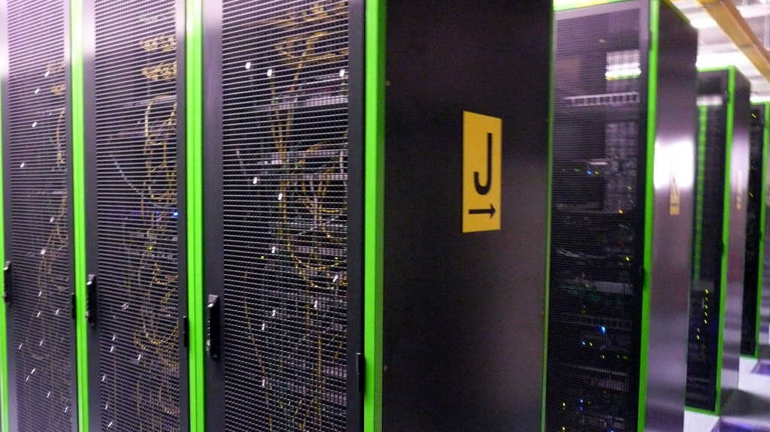
Context
Kost â
Efficiëntie á
Kwaliteit á

Slide 4
Wat is G-Cloud?
Programma met synergieprojecten
Bevat zowel klassieke diensten als cloud-initiatieven
Voor de overheid
Beheerd door de overheid
In samenwerking met privé-bedrijven

Slide 5
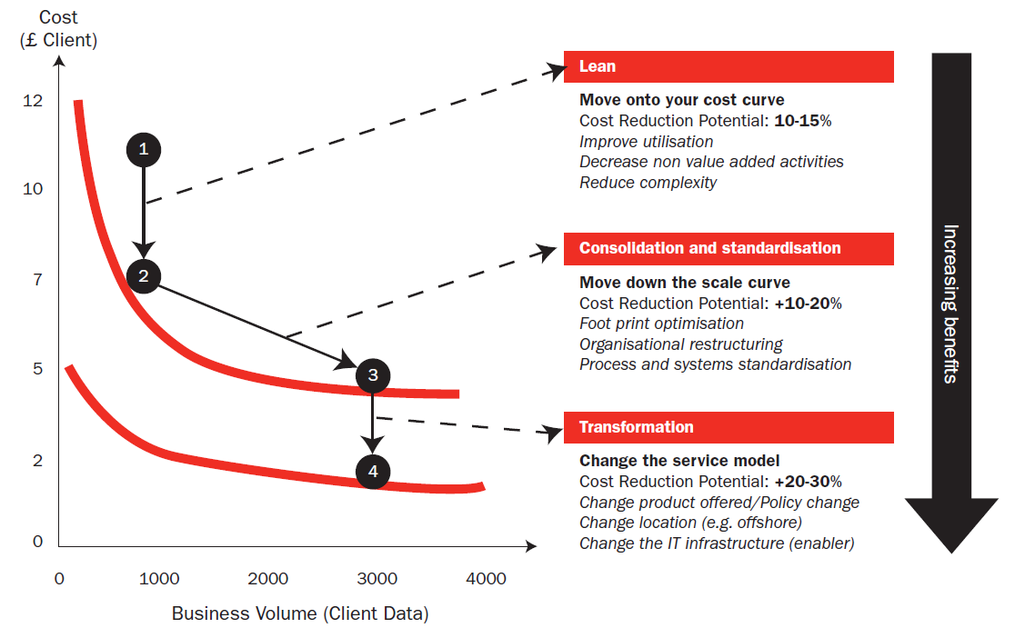
Synergieën/transformaties
Bron: Booz Allen Hamilton

Slide 6
G-Cloud kernprincipes
Gezamenlijk overheids ICT-platform
huidige focus: federale overheid (FODs, PODs, OISZ, IONs)
bij interesse uitbreidbaar naar andere overheden
Hybride community cloud model
cloud voor de overheid in beheer door de overheid
deel private cloud vanuit datacenters in beheer van de overheid
operationele uitvoering met ruim beroep op privésector
beroep op publieke cloud waar mogelijk

Slide 7
G-Cloud kernprincipes
As a Service – IT als dienstverlening
eigen apparatuur en software vervangen door een dienstverlener
Software as a Service
Platform as a Service
Infrastructure as a Service
gedeelde, gevirualiseerde fysieke infrastructuur

Slide 8
Focus
Businesstoepassingen
Core business (aangiften, businessprocessen, …)
Horizontale software (solutions)
Website | HR | Finance | Toegangsbeheer | …
Delen
Toepassingsplatform
Delen
Zachte infrastructuur
Virtualisatie | Security | Mail | VoIP | …
Delen
Harde infrastructuur
Computing | Network | Storage
Delen

Slide 9
Belangrijk voor management
Gepaste ICT-architectuur op verschillende lagen (infrastructuur, gegevens, basissoftware, business-toepassingen)
waarom ?
kostenbeheersing: slechte design en veel wijzigingen verhogen kost exponentieel
time to market
onderhoudbaarheid
flexibiliteit
mobiliteit
veiligheid
beschikbaarheid van resources
kenmerken
dienstengeörienteerd
modulair
interoperabel (gebaseerd op open standaarden of open specificaties)
uitbreidbaar
gebaseerd op hergebruik van componenten en gegevens

Slide 10
Belangrijk voor management
Gepaste sourcingkeuzes
waarvoor wordt beroep gedaan op
Infrastructure as a Service (IaaS)
Platform as a Service (PaaS)
Software as a Service (SaaS)
wat doen we als afzonderlijke overheidsinstelling nog zelf ?
grote impact op ICT-afdeling
reductie van
technisch infrastructuur- en platformbeheer
eigen ontwikkeling, die waar mogelijk wordt vervangen door standaardpakketten en SaaS-oplossingen (te gebruiken as such, geen customisatie ! – good is good enough – enkel relevante modules)
ontwikkeling van
architectuurfunctie
informatieveiligheids- en compliancefunctie
proces- en informatie-analyse
businesskennis
kennis van ICT-markt en haar ontwikkeling

Slide 11
G-Cloud: kernprincipes
Zelfbediening: de dienstverlening is volledig geïndustrialiseerd en geautomatiseerd
Beschikbaarheid: de dienstverlening kan onmiddellijk starten
Schaalbaar en elastisch: de gebruikte capaciteit kan flexibel toenemen en afnemen per klant
Gedeeld: meerdere gebruikers voor schaaleffecten
Consumptiegebaseerde aanrekening: Op basis van reëel gebruik (maar met cost sharing van gehele platform)
Laagdrempelige instap: onderliggende complexiteit wordt transparant gemaakt voor de gebruiker
Heterogeniteit en flexibiliteit ingebakken
Incrementele, exploratieve, iteratieve aanpak
Community Cloud

Slide 12
Waarom G-Cloud?
Schaalvoordeel creëren: kostenefficiënt en hogere kwaliteit/beschikbaarheid
Respect voor privacy en bescherming van gegevens
Meer focus op business & flexibiliteit om dit te realiseren
Groter gewicht naar leveranciers toe
Mutualisatie van kennis en resources
Technologische vernieuwing sneller beschikbaar voor iedereen

Slide 13
Succesfactoren G-Cloud?
Kostenefficiënt
Gepaste beveiliging (risico ↘)
Optimale samenwerking en vertrouwen tussen instellingen
Differentiatie van aanbod: geen “one size fits all” maar ook geen “maatwerk” per klant
Capacity management
Gefaseerde aanpak, geen “big bang”
Degelijke dienstverlening: service / SLA

Slide 14
G-Cloud organisatie
Operational Cloud Governance Board: operationele aansturing en organisatie (leden: FODs, OISZ, Fedict, KSZ)
“Participatieve governance”
Concrete technische projecten
Interinstitutionele samenwerking in specifieke projecten
afhankelijk van interesse en engagement van overheidsdiensten

Slide 15
Huidige G-Cloud organisatie
Regering
College FODs en PODs
College OISZ
College ION
ICT Monitoring
Audit & Controle
Operational Cloud Governance Board
PICTS
SIT
Financieel
P&O
Technisch
Governance
Security/Policies
G-Cloud Services
Technische Projecten
Werkgroepen

Slide 16
G-Cloud - Financieel
Kosten G-Clouddiensten ten laste van instelling of verdeeld over de afnemers van deze diensten
Kostefficiënte diensten G-Cloud ten opzichte van eigen implementaties (TCO (Total Cost of Ownership))
moeilijke oefening om volledige TCO in kaart te brengen
Zoveel mogelijk pay-for-use

Slide 17
G-Cloud P&O
3500 IT’ers binnen federale overheid
War-for-talent & omgekeerde leeftijdspiramide
Kostendelende organisatie
Impact ICT werk: verschuiving van “bandwerk” naar innovatieve oplossingen
Huidige realisatie van een aantal projecten aan de hand van Tiger Team, gemengd team experten uit verschillende overheidsdiensten

Slide 18
G-Cloud Security & Policies
Cruciaal element van G-Cloud
mutualisatie van diensten
afdekken risico’s
Niet gericht op speciale use cases (Staatsveiligheid, ...)
Security framework voor G-Cloud steunend op bestaande standaarden
Aftoetsen van G-Cloudprojecten aan veiligheidsvereisten

Slide 19
Cloud security evaluatiemodel (Smals)
Hoe ?
Zeer gedetailleerde vragenlijst met scores
Excel-invulformulieren
Wat ?
Evaluatie veiligheid van Cloud-provider/dienst
In functie van aard en gevoeligheid van de verwerkte gegevens
4 hoofdcriteria: IAM, IT-veiligheid, operationele veiligheid, governance
Visuele mapping van beide voor handig overzicht
Gratis & publiek beschikbaar

Slide 20
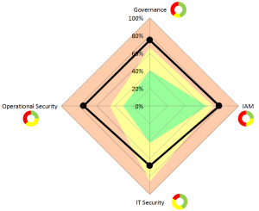
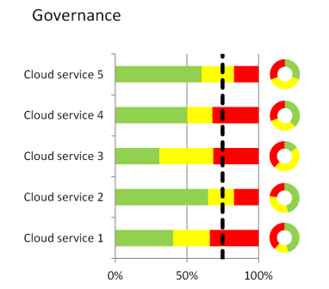
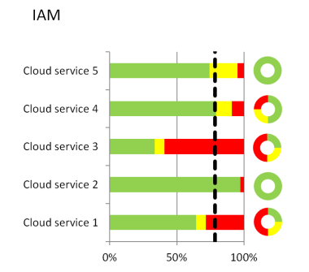
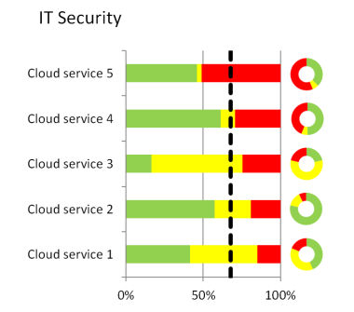
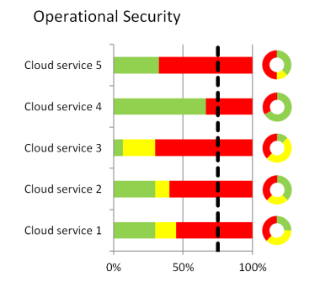
Cloud security evaluatiemodel (Smals)
Beschikbaar op
www.SmalsResearch.be
Rubriek Tools

Slide 21
Realisatie van projecten
Identificatie concrete behoefte van een overheidsinstelling → mutualisatie mogelijk ?
Peilen naar interesse bij CIO’s
Samenstelling cross-institutionele projectgroep
scopedefinitie
werkwijze
cost/benefits
Realisatie project
bestek
eigen ontwikkeling
of beide
Rekening houden met project → service

Slide 22
G-Cloud & private sector
G-Cloud ≠ ICT insourcing
Bestaande, lopende en voorziene overheidsopdrachten (Vertaaltool, Converged Infrastructure, Unified Communications, netwerkbeveiligingsapparatuur, opslagsystemen, back-up, ...)
Overleg met sector voor specifieke projecten zoals vendorspecifieke PaaS platformen

Slide 23
Gedeeld procurement
Samenwerking rond overheidsopdrachten
juridisch: opdrachtencentrale clausule
know-how: gespecialiseerde ICT aankoop
eenvoud: minder administratieve last voor private sector & overheid
sneller aankopen mogelijk en vermijden van dubbele lastenboekprocedures
volume–kortingen op prijzen

Slide 24
Gedeeld procurement
Software licensing
onderhandelingen met aantal grote leveranciers
Adobe
IBM
Microsoft
Oracle
SAS
…
uitwisseling van ongebruikte licenties

Slide 25
G-Cloud projecten
Businesstoepassingen
Horizontale software (Solutions)
BabelFed
Translation
ITSM
Service desk
WCM
Websites
Toepassingsplatform
Database
Middleware
Communication
BI
Green
Open Source
Yellow
Microsoft
Blue
IBM
Red
Oracle
SAS
Architectuur
Zachte infrastructuur
Backup
UCC
Mail, VoiP, ...
IAP
Firewalls proxy, ...
Archiving
ShaD
Directory
Harde infrastructuur
Compute
Network
LAN/WAN
Datacenter consolidatie
Storage
Voorbereiding
Bezig
Beschikbaar

Slide 26
Datacenter consolidatie
VAN
NAAR
ca. 40 datacenters
≠ schaal
legacy, complexiteit
hoge kost connectiviteit per datacenter
≠ service levels
power & cooling limitaties
aparte supervisie
ca. 4 datacenters
grote schaal
gestandardiseerd
high-speed fiber interconnectie
24x7 services
future-proof power & cooling
gemeenschappelijke supervisie

Slide 27
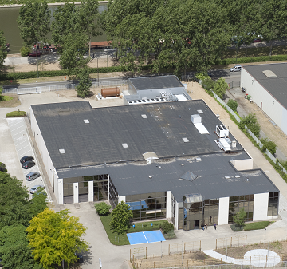
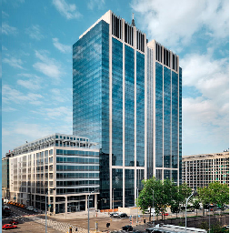
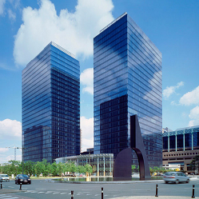
Datacenter consolidatie
Samenwerking Regie der Gebouwen / FOD Financiën / Smals
Finance Tower (FINTO)
Industrielaan (IN)
North Galaxy (MinFin)
Willebroekkaai (UP)

Slide 28
G-Cloud “Compute”
Virtuele servers (VM)
Gemakkelijk en snel te verkrijgen zonder zelf logistieke en technische operaties te moeten uitvoeren.
Met het ruim en gediversifieerd aanbod kan de gebruiker de beste oplossing kiezen in functie van specifieke behoeften
Unmanaged (in eigen beheer) en managed VMs
Facturatiemodel / virtual machine
Beschikbaar in partiële self-service

Slide 29
G-Cloud “Storage”
Opslagmogelijkheden van gegevens op een veilige manier en rekening houdend met een snelle beschikbaarheid.
Geen eigen investering in fysieke opslagcapaciteit
Beschikbaarheid van verschillende “classes”
Storage Class | Average Response Time (*) | Peak Response Time (**) | Availa­bility | Min. LUN Size | Netwerk
1 High Performance + | 5 ms | 10 ms | 99,99% | 50GB | Fibre
2 High Performance | 10 ms | 30 ms | 99,9% | 250GB | Fibre
3 Standard Performance | 10 ms | 50 ms | 99,5% | 250GB | Fibre
4 Basic Performance | 20 ms | 200 ms | 99% | 250GB | Fibre
5 Low-cost Storage | 30 ms | 500 ms | 99% | 500GB | Copper or Fibre
(*) Average reponse time: maximale antwoordtijd gedurende 95% van de tijd
(**) Peak reponse time: maximale antwoordtijd gedurende 99% van de tijd

Slide 30
Platform as a Service
Abstractie van onderliggend platform voor developers
Hoge graad automatisatie (“zero touch deployment”)
Hogere productiviteit
DevOps manier van werken
“Shifts”: Green (OSS), Blue (IBM), Yellow (Microsoft), Red (Oracle)

Slide 31
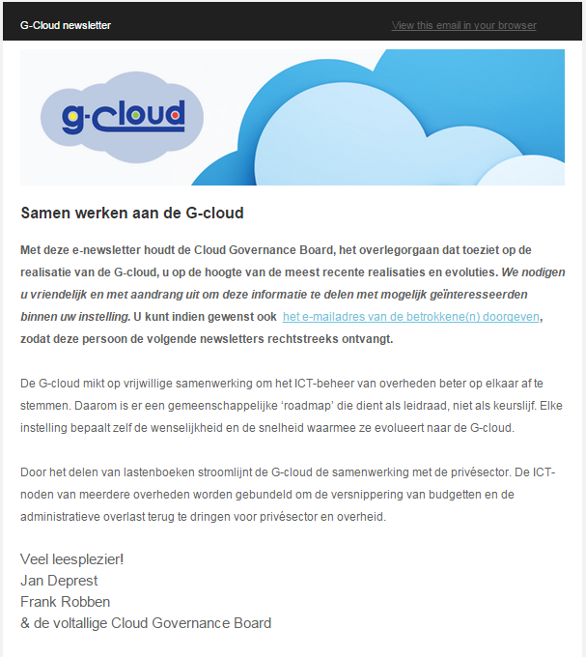
Schrijf u in via info@gcloud.belgium.be

Slide 32
www.gcloud.belgium.be

Slide 33
bouwen we samen

Slide 34
Frank Robben
Administrateur-generaal
Kruispuntbank van de Sociale Zekerheid
eHealth-platform
frank.robben@ksz.fgov.be
@FrRobben
http://www.ksz.fgov.be
https://www.ehealth.fgov.be
https://www.socialsecurity.be
http://www.frankrobben.be

